Slide 1

CHÀO MỪNG CÁC EM ĐẾN VỚI
CHƯƠNG TRÌNH TIN HỌC LỚP 7
PHẦN 1: SOẠN THẢO VĂN BẢN
PHẦN 2: CHƯƠNG TRÌNH BẢNG TÍNH
Notes:
1

Slide 2

BÀI 5: TRÌNH BÀY TRANG VĂN BẢN VÀ IN

Slide 3
BÀI 5: TRÌNH BÀY TRANG VĂN BẢN VÀ IN
* Mục tiêu bài học:
- Mục tiêu của việc trình bày trang văn bản
- Trình bày trang văn bản hợp lí
- Kiểm tra trang văn bản trước khi in và in văn bản

Slide 4
BÀI 5: TRÌNH BÀY TRANG VĂN BẢN VÀ IN
NỘI DUNG
1
Trình bày trang văn bản
2
Chọn hướng trang và lề trang
3
Xem trước khi in và in văn bản

Slide 5


Quan sát 2 trang văn bản sau:
Không hợp lí
Hợp lí
Theo em trang nào được trình bày hợp lí?

Slide 6
BÀI 5: TRÌNH BÀY TRANG VĂN BẢN VÀ IN
1/ Trình bày trang văn bản.
Theo em trình bày trang văn bản là gì?
- Trình bày trang văn bản là bố trí toàn bộ nội dung văn bản để in trên giấy sao cho trang in đẹp, giúp cân đối với kích thước của trang giấy và hấp dẫn sự chú ý của người đọc.

Slide 7


Quan sát 2 trang văn bản sau:
1
2
Em có nhận xét gì về hướng trình bày của 2 trang văn bản?
Trang đứng
Trang nằm ngang

Slide 8

BÀI 5: TRÌNH BÀY TRANG VĂN BẢN VÀ IN
Lề trên
Lề trang gồm:
Lề trên
Lề dưới
Lề trái
Lề phải
Lề trái
Lề phải
Lề dưới
Notes:
Lề trang văn bản gồm những lề nào?

Slide 9
BÀI 5: TRÌNH BÀY TRANG VĂN BẢN VÀ IN
1. Trình bày trang văn bản
Khi trình bày trang văn bản:
- Chọn hướng trang:
Trang đứng
Trang nằm ngang.
- Đặt lề trang: kích thước
Lề trên
Lề dưới
Lề trái
Lề phải
Theo em khi trình bày trang văn bản cần có các yêu cầu cơ bản nào?

Slide 10

BÀI 5: TRÌNH BÀY TRANG VĂN BẢN VÀ IN
Lề đoạn văn
Lề trang văn bản

Slide 11
BÀI 5: TRÌNH BÀY TRANG VĂN BẢN VÀ IN
1. Trình bày trang văn bản:
Lưu ý:
- Cần phân biệt lề trang và lề đoạn văn.
- Thông thường, việc trình bày trang có tác dụng đến mọi trang của văn bản.

Slide 12
BÀI 5: TRÌNH BÀY TRANG VĂN BẢN VÀ IN
1. Trình bày trang văn bản:
2. Chọn hướng trang và lề trang:
Em hãy cho biết có mấy cách để định dạng đoạn văn bản?
Có 2 cách để định dạng đoạn văn.
- Cách 1: Sử dụng các lệnh trong nhóm Paragraph trên dải lệnh Home.
- Cách 2: Sử dụng hộp thoại Paragraph.

Slide 13
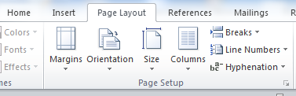
BÀI 5: TRÌNH BÀY TRANG VĂN BẢN VÀ IN
1. Trình bày trang văn bản:
2. Chọn hướng trang và lề trang:
Dải lệnh Page Layout
Để chọn hướng trang và lề trang: sử dụng các lệnh trong nhóm Page Setup trên dải lệnh Page Layout

Slide 14
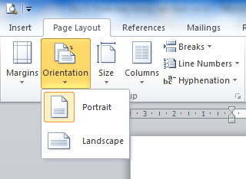
BÀI 5: TRÌNH BÀY TRANG VĂN BẢN VÀ IN
1. Trình bày trang văn bản
2. Chọn hướng trang và lề trang:
a) Chọn hướng trang:
Nháy chọn lệnh Orientation
Trang nằm ngang
(Landscape)
Trang đứng
(Portrait)

Slide 15

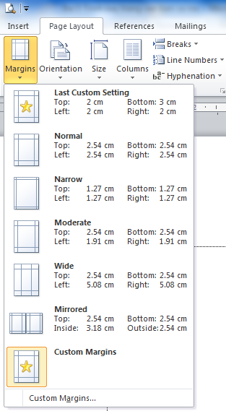
2. Chọn hướng trang và lề trang
b) Chọn kiểu lề trang:
1. Chọn lệnh Margins
2. Chọn 1 trong các thiết đặt kiểu lề có sẵn

Slide 16
2. Chọn hướng trang và lề trang
b) Chọn kiểu lề trang:
Nháy chọn Custom Margins

Slide 17
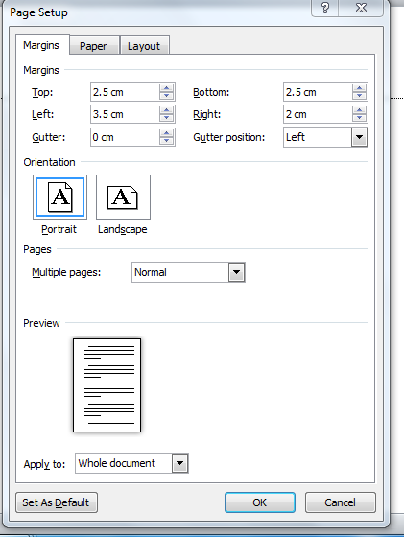
2. Chọn hướng trang và lề trang
→ Xuất hiện hộp thoại Page Setup
* Đặt kích thước lề trang .
Lề dưới (Bottom)
Lề trên (Top)
Lề phải (Right)
Lề trái (Left)
* Chọn hướng trang
Trang đứng (Portrait)
Trang nằm ngang (Landscape)

Slide 18

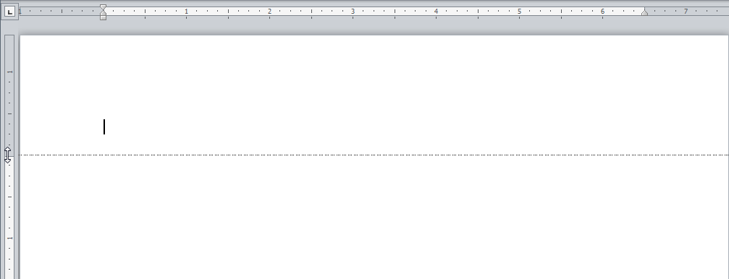

BÀI 5: TRÌNH BÀY TRANG VĂN BẢN VÀ IN
Nhấp đúp chuột vào vùng diện tích tối hơn của thanh thước kẻ ngang hoặc dọc để mở hộp thoại Page Setup.
*Lưu ý:
- Nếu các thiết đặt kiểu lề trang có sẵn không phù hợp
- Nháy chọn Custom Margins → xuất hiện hộp thoại Page Setup
- Đặt kích thước lề trang.

Slide 19
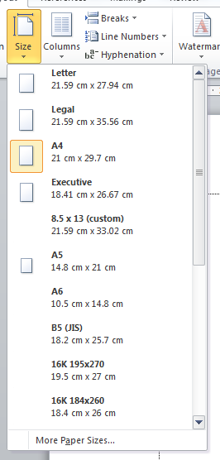
2. Chọn hướng trang và lề trang
* Thay đổi khổ giấy:
- Để thay đổi khổ giấy trong tài liệu:
Trên thẻ Page Layout, trong nhóm Page Setup, chọn Size;

Slide 20
BÀI 5: TRÌNH BÀY TRANG VĂN BẢN VÀ IN
3. Xem trước khi in và in văn bản:
Để xem trước hoặc in văn bản:
File → Print hoặc CTRL+P
Tính năng Print Preview :xem trước khi in

Slide 21
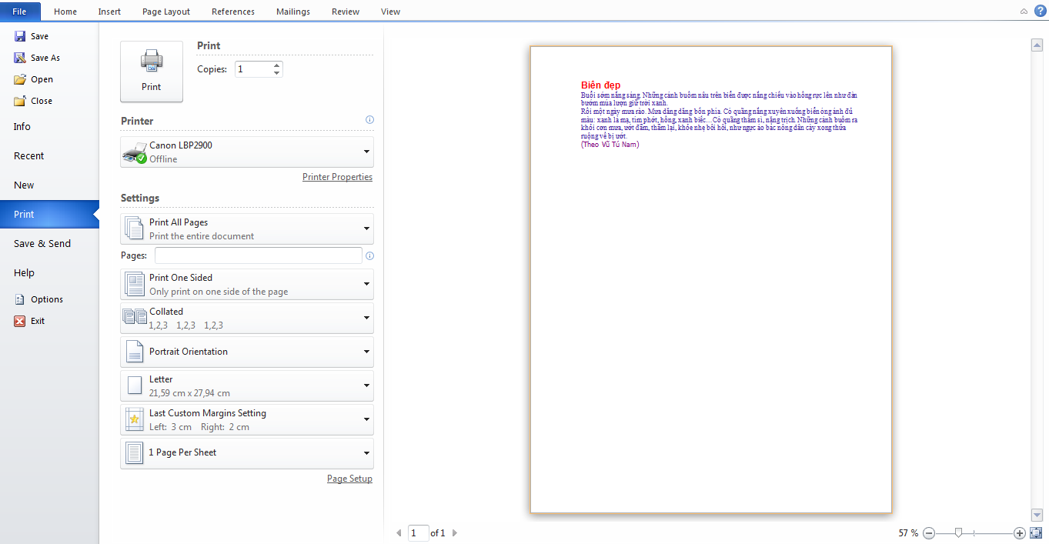
BÀI 5: TRÌNH BÀY TRANG VĂN BẢN VÀ IN
BÀI 5: TRÌNH BÀY TRANG VĂN BẢN VÀ IN
3. Xem trước và in văn bản:
In văn bản
Nhập trang cần in
Lật trang để xem trước khi in
*Lưu ý: Để có thể in được, máy tính phải cài phần mềm máy in, nối với máy in và máy in phải được bật.

Slide 22
BÀI 5: TRÌNH BÀY TRANG VĂN BẢN VÀ IN
1. Trình bày trang văn bản
- Trình bày trang văn bản là bố trí toàn bộ nội dung văn bản để in trên giấy sao cho trang in đẹp, cân đối với kích thước trang giấy và hấp dẫn sự chú ý của người đọc.
- Khi trình bày trang văn bản cần lựa chọn các yêu cầu cơ bản sau:
+ Chọn hướng trang: Trang đứng hay trang nằm ngang.
+ Đặt lề trang: Kích thước lề trái, lề phải, lề trên và lề dưới.

Slide 23
2. Chọn hướng trang và lề trang
- Để chọn hướng trang và lề trang: sử dụng các lệnh trong nhóm Page Setup trên dải lệnh Page Layout
a). Chọn hướng trang: Nháy chọn lệnh Orientation và chọn Portrait (Đứng): đặt trang chiều đứng hoặc Landscape (Ngang): đặt trang theo chiều nằm ngang.
b). Chọn kiểu lề trang: Nháy chuột chọn lệnh Margins và chọn một trong các thiết đặt kiểu lề trang có sẵn.
Lề trang gồm: Lề trên (Top), lề dưới (Bottom), lề trái (Left), lề phải (Right).

Slide 24
3. Xem trước khi in và in văn bản
- Để xem trước hoặc in tài liệu:
+ File → Print hoặc CTRL+P
*Lưu ý: Để có thể in được, máy tính phải cài phần mềm máy in, nối với máy in và máy in phải được bật.

Slide 25



BÀI 5: TRÌNH BÀY TRANG VĂN BẢN VÀ IN
BÀI 5: TRÌNH BÀY TRANG VĂN BẢN VÀ IN
Trình bày trang văn bản và in
Hướng giấy
1. Trình bày trang văn bản
Lề trang văn bản
2. Chọn hướng trang và lề trang
Sử dụng nút lệnh
3. Xem trước và in văn bản
Lề trang
Hướng giấy
Khổ giấy

Slide 26
Câu hỏi 1
Để chọn hướng trang và đặt lề trang ta sử dụng các lệnh trong nhóm nào trên dải lệnh Page Layout?
Page Setup…
Font…
Paragragh…
Editing
A. Page Setup…
Đ¸p ¸n

Slide 27
Câu hỏi 2
Trình bày trang văn bản có những yêu cầu cơ bản nào?
Chọn hướng trang
Chọn kiểu lề trang
Gồm cả A và B
Các câu trên đều sai
Đ¸p ¸n

Slide 28
Câu hỏi 3
Để xem trước và in văn bản ta dùng lệnh?
Print Preview
Orientation
Margins
Print
Đ¸p ¸n

Slide 29
Dặn dò
Xem lại nội dung bài học
Làm các bài tập trắc nghiệm
Chuẩn bị nội dung: Thêm hình ảnh để minh họa

